Slide 1




Unity를 이용해 만든 간단한 벽돌깨기 게임
벽돌깨기
B11조
유니티 한 젓가락
유니티 입문 2D 프로젝트
팀장 박신환
팀원 윤정빈
팀원 이충민
팀원 손두혁

Slide 2
목차
프로젝트 개요
프로젝트 팀 구성 및 역할
프로젝트 수행 절차 및 방법
프로젝트 수행 경과
자체 평가 의견

Slide 3
프로젝트 개요
3개의 프로젝트(똥피하기, 닷지, 벽돌깨기) 중 팀 내 논의를 통해 Unity 기초를 다질 수 있는 기회가 될 수 있는 주제인 벽돌깨기로 정하였다.
공을 날려 벽돌을 깨되, 공이 바닥으로 떨어지지 않게끔 패들로 공을 받치는 게임으로, 이번 주차에서 배운 Box Collider 2D, Rigidbody 2D, Player Input 등의 컴포넌트를 활용하여 벽돌깨기를 구현할 수 있었다.
Unity 2022.3.17f1 버전을 활용하였다.

Slide 4
프로젝트 팀 구성 및 역할
이름 | 역할 | 담당 업무
박신환 | 팀장 | 팀원 역할 배정, UML 작성, 패들 구현, 발표자료 작성
윤정빈 | 팀원 | Github 레포지토리 관리, 게임 로직 구현, 아이템 구현, 씬 구현
이충민 | 팀원 | 벽돌 구현, 레벨 디자인
손두혁 | 팀원 | 공 구현

Slide 5
프로젝트 수행 절차 및 방법
구분 | 기간 | 활동
역할 분담 | 2024.5.16. | 필수과제 중 각자 맡고 싶은 부분 나누기
Github 레포지토리 만들기 | 2024.5.16. | Github 레포지토리와 각자의 branch 만들기
UML 작성 | 2024.5.16. | 스크립트의 개략적인 구조 구상하기
패들 구현 | 2024.5.17~20.
벽돌 구현 | 2024.5.17~20.
공 구현 | 2024.5.17~20.
게임 로직 구현 | 2024.5.17~20.
취합 | 2024.5.21. | 각자 만든 것 취합하기
디버깅, 선택과제 구현 | 2024.5.21~22. | 버그 잡기

Slide 6
프로젝트 수행 경과 – 활용된 기술과 핵심 기능
충돌 판정 처리: Box Collider 2D와 Rigidbody 2D를 이용하여 공이 패들과 벽돌, 벽에 튕기는 효과를 구현하였다.
사용자 입력 처리: Player Input을 이용하여 사용자 입력을 받아 패들을 조작하는 기능 구현. InputSystem을 사용하여 플랫폼에 따른 다양한 조작과 입력을 유연하게 처리 가능하다.
싱글톤 패턴: 게임 매니저에 들어 있는 로직을 중앙에서 관리하기 위한 기술. 남은 벽돌 개수와 남은 공 개수 체크, 벽돌이 다 떨어지면 스테이지 클리어, 공이 다 떨어지면 게임 오버 등의 로직을 구현할 수 있었다.

Slide 7
프로젝트 수행 경과 – UML
Paddle
+ method: void OnMove(InputValue)
GameManager
+ field: GameManager instance
+ field: Brick brick
+ field: int brickCount
+ field: int ballCount
+ field: int currentScore
+ field: int highestScore
- method: void Awake()
- method: void Start()
+ method: void MakeBrick()
+ method: void MakeRandBrick()
- method: void StageClear()
- method: void EndGame()
- method: void CheckScore()
Brick
+ method: void SettingBrick(int)
- method: void OnCollisionEnter2D(Collision2D)
BallController
+ method: void ApplyBallMovement(Vector2D)
- method: void OnTriggerEnter2D(Collider2D)
- method: void OnCollisionExit2D(Collision2D)

Slide 8
프로젝트 수행 경과 – 피드백 내용
문제 상황 #1: 마우스를 움직이고 있지 않을 때 공이 패들에 부딪히면 패들이 멋대로 한쪽으로 움직였다.
해결 방법 #1: Rigidbody 2D에서 y좌표, z축회전 뿐만 아니라 x좌표도 고정할 것. 그렇게 하더라도 OnMove 메서드에서 x좌표 위치를 강제로 바꾸는 것은 가능하다.
문제 상황 #2: 공이 벽돌에 부딪힐 때 공이 수평으로 튕겨서 게임 진행이 불가능해지는 경우가 있다.
해결 방법 #2: 공의 OnCollisionExit2D 메서드에서 공의 진행방향을 제한함으로써 해결할 수 있다.

Slide 9
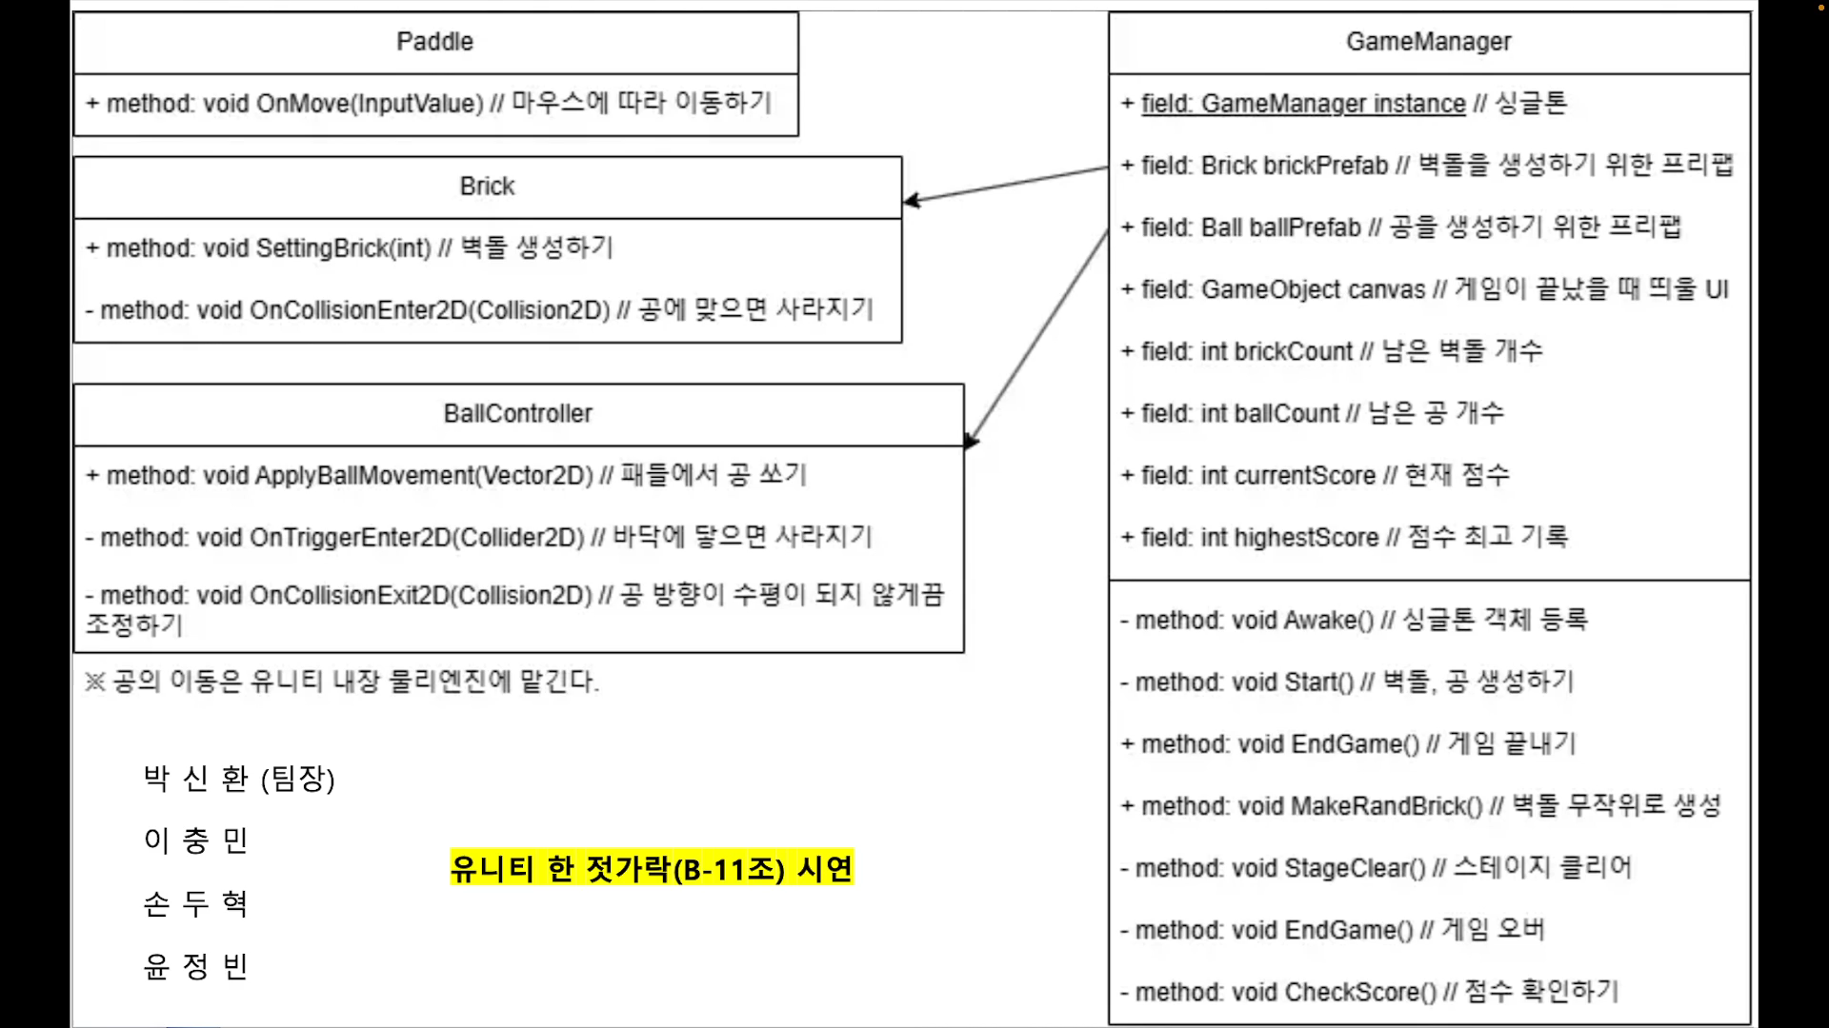
프로젝트 수행 경과 – 시연 영상

Slide 10
자체 평가 의견 – 완성도
박신환: 6/10
윤정빈: 8/10
이충민: 7/10
손두혁: 7/10

Slide 11
자체 평가 의견 – 잘한 부분
박신환: 각자 맡은 일 잘 해낸 것, 어려움이 있을 때 적극적으로 소통한 것
윤정빈: 아이템 만든 것
이충민: 블록 생성, 레벨 디자인
손두혁: 전체적으로 만족

Slide 12
자체 평가 의견 – 아쉬운 점
박신환: 각종 어려움으로 인해 진행 속도가 느렸던 것
윤정빈: 추가 구현목록을 다 완성 못 한 것
이충민: 싱글톤에 관한 이해가 부족했던 것
손두혁: 공을 좀 더 잘 구현할 방법이 있었을 것 같다.

Slide 13
자체 평가 의견 – 느낀 점
박신환: 유니티의 기초를 잘 다져야 하다는 생각이 들었다.
윤정빈: UI 구현이 어려웠다. 코드끼리의 종속성 또한 까다로움을 유발했다.
이충민: 더 많은 공부를 통해 기본지식을 더 쌓아야 할 것 같다.
손두혁: C#과 유니티 기초가 좀 부족했던 것 같다.

Slide 14
자체 평가 의견 – 개선할 점
박신환: 게임 로직 최적화 등
윤정빈: 주석을 잘 달아야 한다.
이충민: 개발하는 데에 시간 배분을 잘 하자.
손두혁: 튜터님들을 많이 이용하자.

